Slide 1

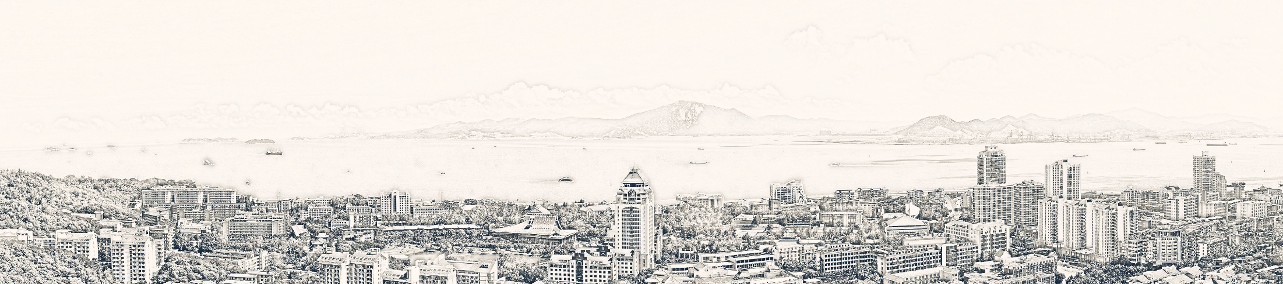
Computer Graphics
计算机图形学实验3
（3D Model 显示）

Slide 2
3D Model 显示
1.上节内容回顾
  绘制Sierpinski镂垫程序
  旋转的正方体
  线框球体的绘制
2.本次实验说明
  纯色小人绘制
  光照小人绘制
  旋转立方体的明暗计算
3.作业提交说明

Slide 3
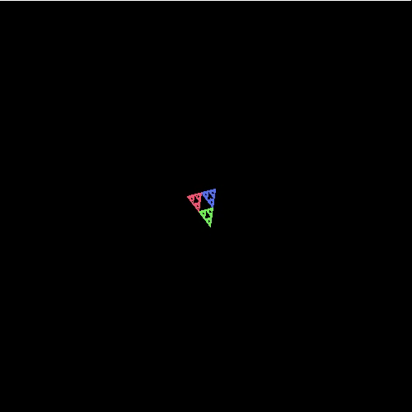
绘制Sierpinski镂垫程序
（1）理解并实现课本程序
（2）为不同三角形设置不同的颜色
（3）为这个镂垫生成动画：
①镂垫的颜色随时间不断变化。
②在①的基础上增加旋转效果。
③在②的基础上增加缩放效果。

Slide 4
整体思路
如何绘制镂垫？
  教材提出了随机和递归两种方法
  随机法：求出三角形随机顶点与内部一点的中点
  递归法：通过递归函数绘制
如何为不同三角形设置不同的颜色？
  根据选择的顶点设置颜色或拆分成多个镂垫
如何让颜色随时间变化？rand()随机产生颜色参数
如何增加旋转效果？每次更新三角形顶点坐标角度或glTranslatef
如何增加缩放效果？每次更新三角形大小或者glScalef

Slide 5
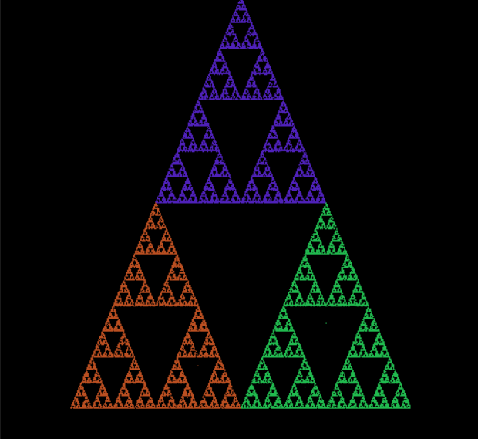
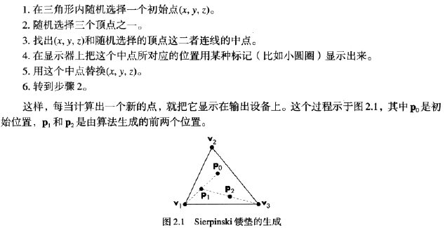
绘制镂垫
如何绘制镂垫？
  求出三角形顶点与内部一点的中点

Slide 6
旋转的正方体
运行提供的示例程序(exp2-2-1.cpp)，对程序进行改写：
  比较开启/不开启深度缓冲区 glEnable(GL_DEPTH_TEST) 的效果;理解深度缓冲区的作用、用法
  让正方体自行旋转，而不是相机旋转
  在正方体自行旋转的前提下，实现交互式的相机控制（wasd控制相机的前进后退左右移动，qe实现相机的升降，使用鼠标调整相机的朝向，L锁定相机的移动和旋转）

Slide 7
整体思路
如何让正方体转起来？
  使用glRotatef
如何实现按键的交互式相机控制？
  使用按键回调函数glutKeyboardFunc，每次按键时改变相机的位置和观察点的位置
如何实现鼠标的交互式相机控制？
  使用鼠标回调函数glutPassiveMotionFunc，根据鼠标的位置改变相机的观察点的位置

Slide 8
交互式相机控制
键盘的交互式相机控制
  使用gluLookAt设置相机
  当按下某键时，将相机的位置沿某一轴进行移动
  为保证视角不变，将观察点的位置进行相应的移动
鼠标的交互式相机控制
  利用glutPassiveMotionFunc(mouse);获取鼠标当前在窗口中的位置
  计算鼠标当前位置与前一位置相比的变化量
  根据变化量改变相机观察点的位置
  也可以将变化量除以一个常数，减小相机的转动幅度
Notes:
glutMotionFunc

Slide 9
线框球体的绘制
在不使用glut对象的情况下，绘制一个线框球体
添加动画效果，让球体绕球心旋转
添加reshape回调函数，使其不形变
添加交互式的相机控制（同task2）

Slide 10
整体思路
如何绘制线框球体？
  利用球的参数方程
如何让线框球体转起来？
同task2
如何保持线框球体不形变？
设置reshape
如何添加交互式相机控制？
同task2

Slide 11
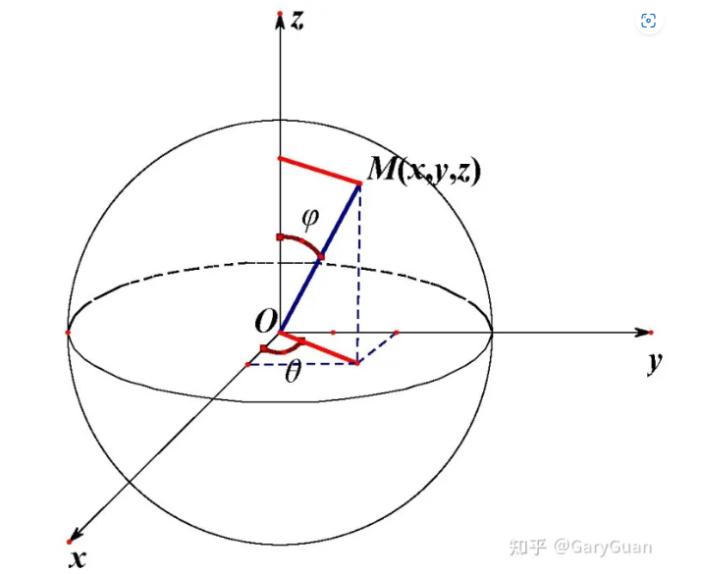
线框球体
利用球的参数方程
  x = r sin(φ) cos(θ)
  y = r sin(φ) sin(θ)
  z = r cos(φ)
  r是球的半径，φ是极角，θ是方位角。
  极角是从正z轴到点的线段与正z轴的夹角，范围从0到π。
  方位角是从正x轴到点的线段与正x轴的夹角，范围从0到2π。

Slide 12
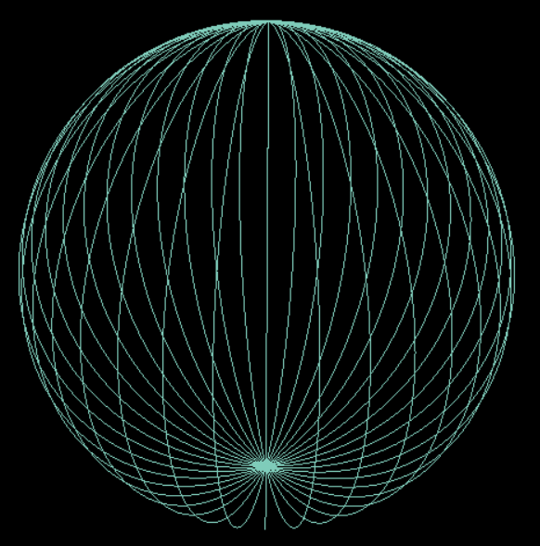
绘制经线
利用球的参数方程
  x = r sin(φ) cos(θ)
  y = r sin(φ) sin(θ)
  z = r cos(φ)
  固定方向角θ，然后修改极角φ（从0到π），求出经线的顶点坐标，将求出的顶点连成一条经线
  修改方向角θ，然后重复上一步骤绘制新一条经线

Slide 13
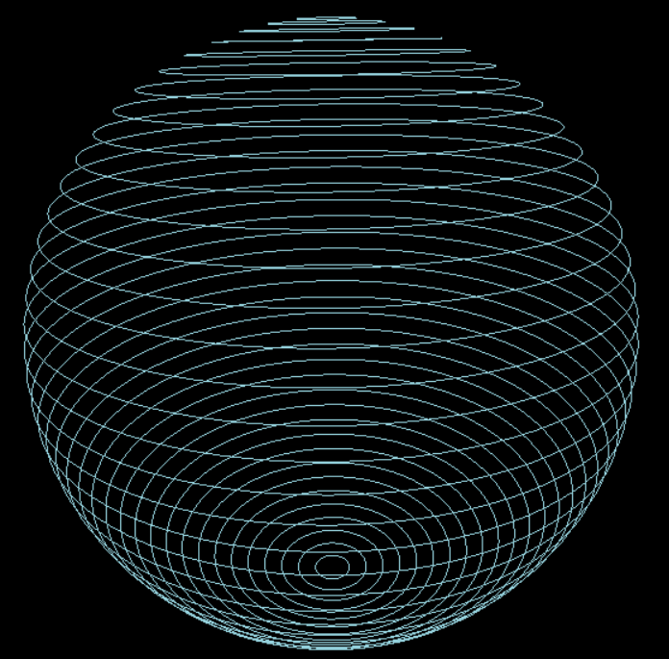
绘制纬线
利用球的参数方程
  x = r sin(φ) cos(θ)
  y = r sin(φ) sin(θ)
  z = r cos(φ)
  固定极角φ，然后修改方向角θ（从0到2π），求出纬线的顶点坐标，将求出的顶点连成一条纬线
  修改极角φ，然后重复上一步骤绘制新一条纬线

Slide 14
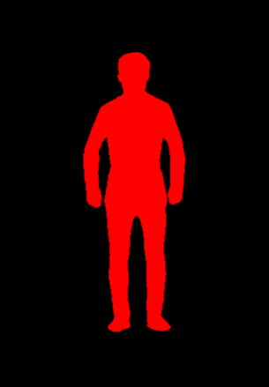
纯色小人绘制
阅读资料：
（1）《OpenGL编程基础》第三版,第六章
学习ply文件格式，使用C++读入文件内容，将模型显示出来，要求将模型设置为纯色，并显示出来，类似下图效果（颜色不限）

Slide 15
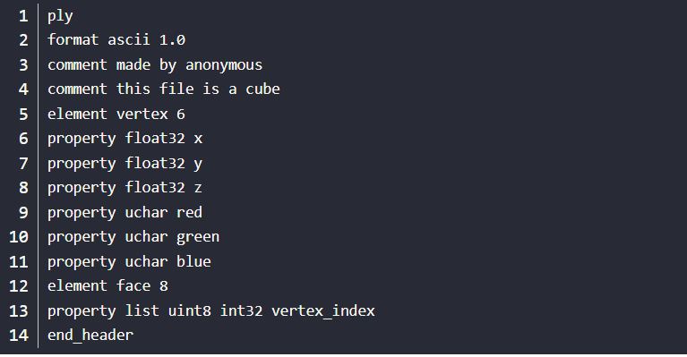
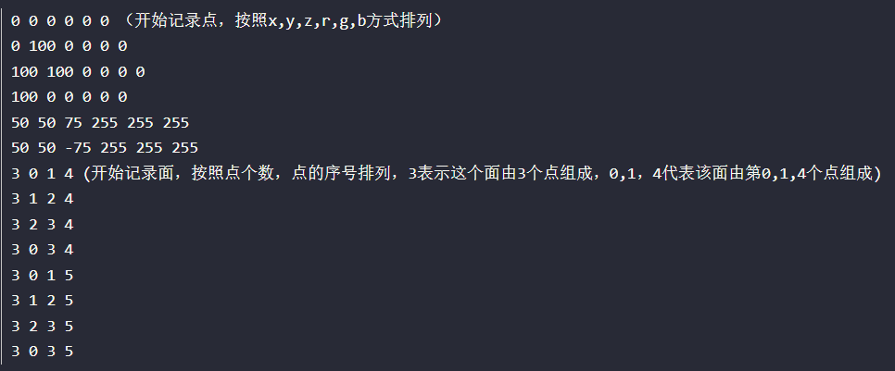
PLY格式说明
典型的PLY文件结构：
  头部
  顶点列表
  面片列表
  （其他元素列表）
Notes:
https://blog.csdn.net/szchtx/article/details/7587999

Slide 16
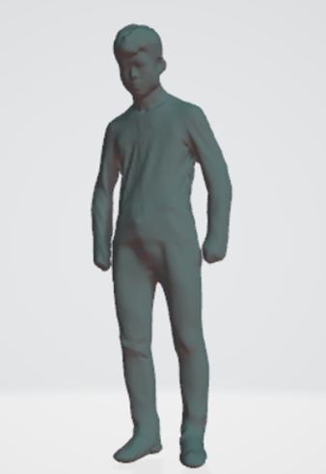
附加题：光照小人绘制
设置光照使小人显示出明暗效果，类似下图效果。
调整光源位置，使其围绕小人旋转，展示出动画效果。

Slide 17
附加题：旋转立方体的明暗计算
参考《opengl编程基础》第六章p120，对exp2的旋转立方体程序进行修改，实现明暗计算
  用键盘实现材质的修改（b为黄铜材质，n为红色塑料材质，m为白色光亮材质，具体参数设置可参考参考书）
  用键盘实现光源的修改（o为白色光，p为彩色光）
    实现交互式明暗计算（用滑动条来调整光照和材质参数）

Slide 18
光照相关函数
开启光照计算
  glEnable(GL_LIGHTING);
开启0号光源
  glEnable(GL_LIGHT0);
定义光源的位置（齐次坐标）
  GLfloat position[] = { 0.5f, 0.0f, 0.5f, 1.0f };
设置光源的位置
  glLightfv(GL_LIGHT0, GL_POSITION, position);

Slide 19
光源和材质属性设置
设置光源的漫反射属性
  GLfloat light_diffuse [ ] = {1.0,1.0 , 1.0, 1.0 };
  glLightfv (GL_LIGHT0,GL_DIFFUSE, light_diffuse };
设置材质的环境光和漫反射属性
  glMaterialfv(GL_FRONT_AND_BACK,GL_AMBIENT_AND_DIFFUSE, mat_amb_diff ) ;
设置材质的高光反射属性
  GLfloat low_shininess [ ] = { 5.0 };
  glMaterialfv(GL_FRONT,GL_SHININESS,low_shininess ) ;

Slide 20
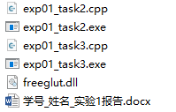
作业提交说明
提交方式为：将代码源文件、可执行文件、实验报告放到一个文件夹中，文件夹命名格式为：学号_姓名，压缩后上传到ftp服务器中相应目录下（/上传作业/曾鸣/2025图形学/实验3）。
每次实验作业的提交截止日期为下一次理论课前一天晚上（4.16）。

Slide 21
过往提交作业的主要问题
存在代码及实验报告高度雷同的情况。我们提倡同学们相互交流，但在交流过后，应该带上自己的理解进行编码。
再次提醒一定要提交exe可执行文件，提交前要自己测试一遍能否运行！！！！不能运行的主要原因都是缺少dll。要确保能够运行再进行提交，以免影响评分。
实验报告希望能够体现探索过程，而不是简单的截图。实验报告很大程度上体现了用心程度。

Slide 22
计算机图形学实验3

